Slide 1
HTML CSS Javascript Javascript – outils complémentaires

Slide 2
Objectif
Savoir exploiter la balise template de HTML
Les fonctions setInterval et setTimeout
Appréhender les objets en Javascript

Slide 3
La balise template
La balise template est une balise HTML qui a la particularité de ne pas s’afficher sur votre page.
Comme son nom l’indique, elle nous permettra de réaliser des templates d’éléments.

Slide 4
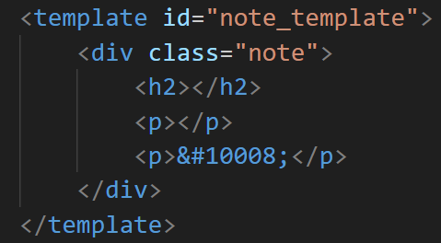
La balise template
La balise template est une balise HTML qui a la particularité de ne pas s’afficher sur votre page.
Comme son nom l’indique, elle nous permettra de réaliser des templates d’éléments.

Slide 5
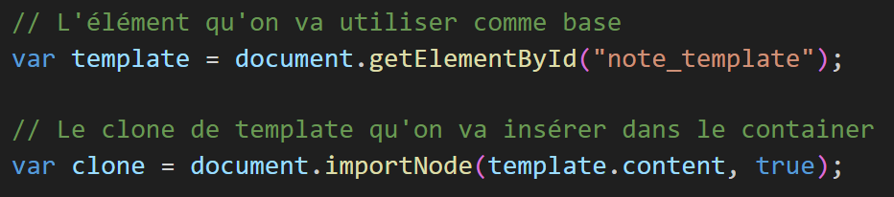
La balise template
L’objectif de cette balise est de fournir des structures prédéfinies de balises HTML, que nous pourrons par la suite réutiliser en Javascript.

Slide 6
La balise template
Par la suite, le clone réalisé à partir du template pourra être injecté dans notre contenu HTML comme n’importe quel élément du DOM que nous aurions créé à la main :

Slide 7
La balise template
Démo time !

Slide 8
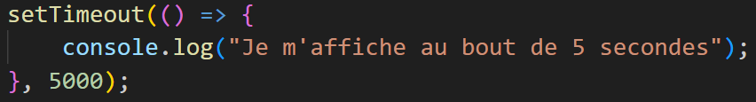
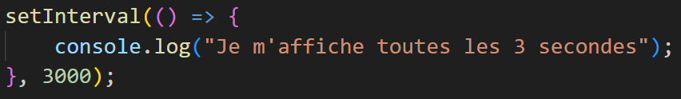
Les fonctions setInterval et setTimeout
Javascript propose deux fonctions particulièrement utiles permettant d’appliquer un délai sur l’exécution d’une fonction.
La fonction setTimeout permet d’exécuter une instruction après un laps de temps donné.
La fonction setInterval permet d’exécuter une instruction à une fréquence de temps donnée.

Slide 9
Les objets Javascript
… ou le préambule à la programmation orientée objet !

Slide 10
Les objets Javascript
En Javascript, il est possible de regrouper ensemble des variables fortement liées entre elles.

Slide 11
Les objets Javascript
En Javascript, il est possible de regrouper ensemble des variables fortement liées entre elles.
Prenons l’exemple d’une liste d’étudiants auxquels nous aurions affecté une note : chaque étudiant est caractérisé par son nom, son prénom et la note qu’on lui a attribué.
La problématique est : comment représenteriez-vous ce scénario avec vos outils actuels ?

Slide 12
Les objets Javascript
La notion d’objet va nous permettre de regrouper ensemble ces informations.

Slide 13
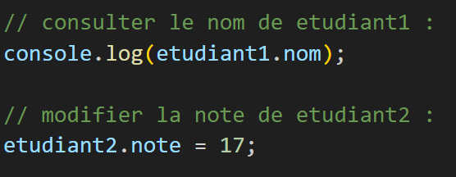
Les objets Javascript
La notion d’objet va nous permettre de regrouper ensemble ces informations.
Par la suite, manipuler ces objets est très simple :

Slide 14
Les objets Javascript
Essayons de manipuler un tableau d’étudiants !

Slide 15
HTML CSS Javascript Javascript – outils complémentaires

